Slide 1
Chiba Campaign 2017 全天日射量

Slide 2
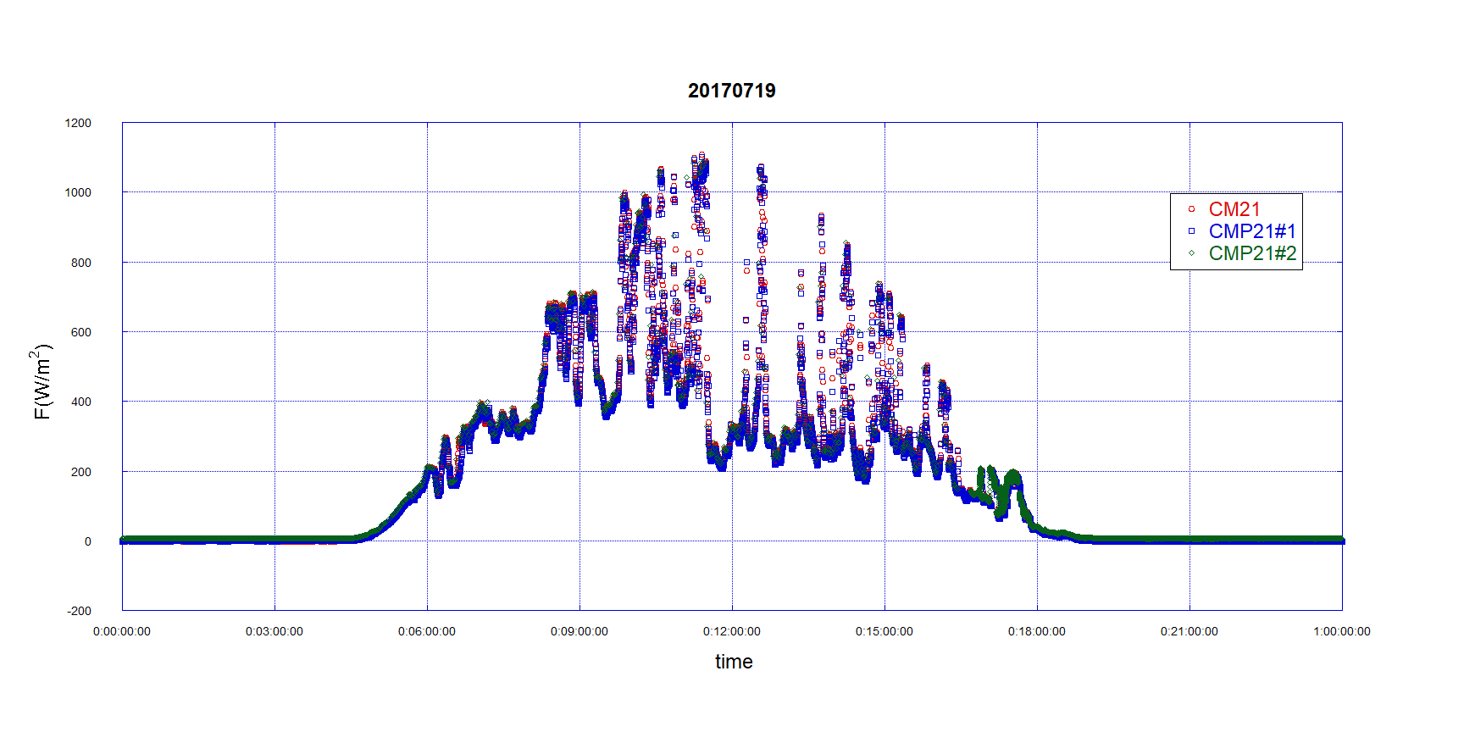
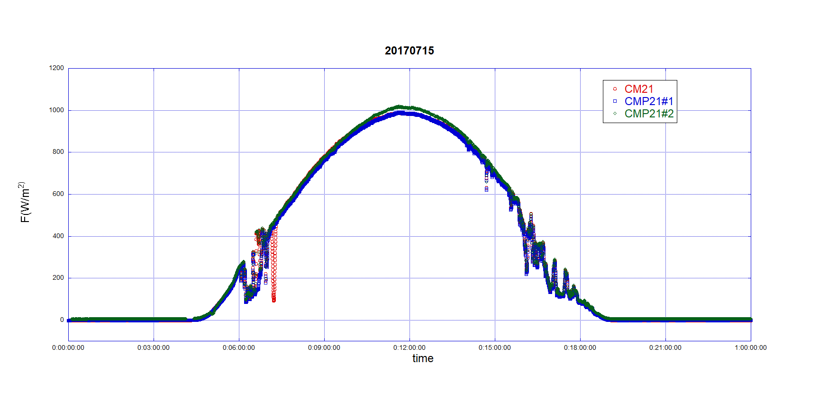
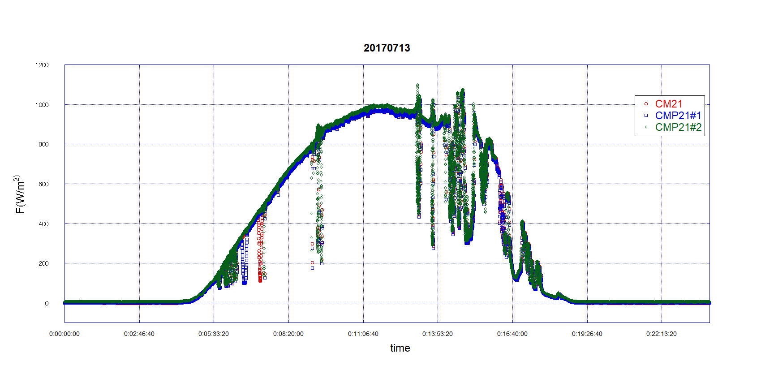
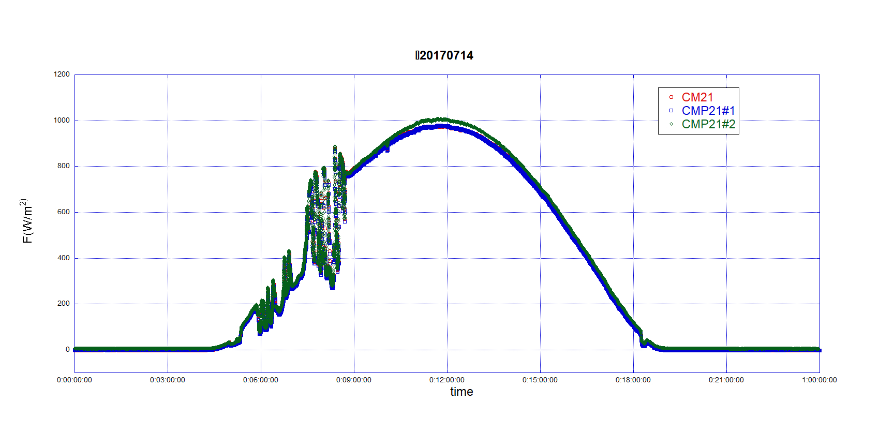
全天日射量（CMP21#2=raspberry Pi） Jul.19

Slide 3
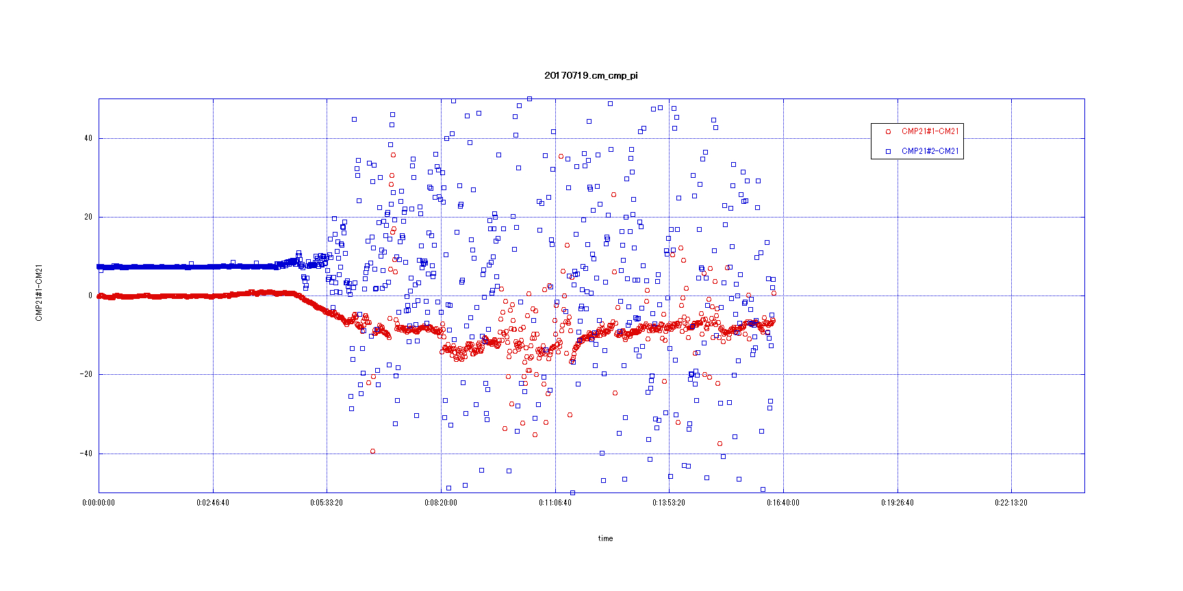
地上観測機器の精度 （CMP#2＝raspberry Pi Jul.19 every 60seconds）

